Slide 1
ΘΕΣΜΙΚΗ ΔΙΑΧΕΙΡΙΣΗ ΥΔΑΤΙΚΩΝ ΠΟΡΩΝ
Δρ. Πολυτίμη Μ. Φαρμάκη
PHD, MA, MA, MBA
Pmfarmaki@gmail.com

Slide 2
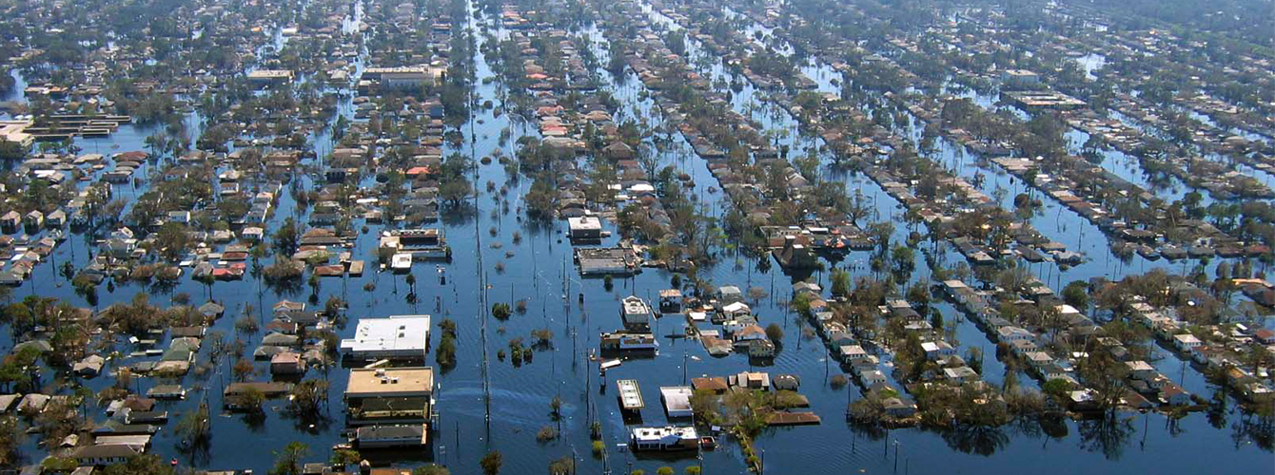

Slide 3
ΓΙΑΤΙ ΔΙΑΧΕΙΡΙΣΗ ΥΔΑΤΩΝ; ΚΛΙΜΑΤΙΚΗ ΑΛΛΑΓΗ ΚΑΙ ΝΕΡΟ
https://gr.euronews.com/green/2021/11/03/klimatiki-allagi-zwi-xwris-nero
https://youtu.be/MCOlrMTvucc

Slide 4
1. Εισαγωγή στο θεσμικό πλαίσιο διαχείρισης υδάτινων πόρων στην Ευρωπαϊκή Ένωση-Ιστορική Αναδρομή

Slide 5
Η εξέλιξη της πολιτικής της Ευρωπαϊκής Ένωσης για την προστασία και διαχείριση του περιβάλλοντος και των υδάτινων πόρων

Slide 6
Η ΠΡΩΤΗ ΦΑΣΗ (1957-1971) .
Η πρώτη φάση της πορείας εξέλιξης της περιβαλλοντικής πολιτικής της Ε.Ε. αρχίζει ουσιαστικά το 1957
Δεν προβλεπόταν νομική βάση στην οποία θα μπορούσε να θεμελιωθεί η δικαιοπρακτική ικανότητα της Κοινότητας και δεν υπήρχε καμία αναφορά στον όρο «προστασία του περιβάλλοντος»,
Η πρώτη νομοθετική πρωτοβουλία (Οδηγία 59/221) βασίστηκε στο άρθρο 2 της Συνθήκης της Ευρωπαϊκής Κοινότητας Ατομικής Ενέργειας, που προέβλεπε ότι θα πρέπει να θεσμοθετηθούν κοινά δεδομένα για την προστασία της υγείας των εργατών και των πολιτών από τους κινδύνους που προέκυπταν από την ακτινοβολία ιόντων.

Slide 7
Η ΔΕΥΤΕΡΗ ΦΑΣΗ (1972-1986)
Πρώτη προσπάθεια σφαιρικής αντιμετώπισης του ζητήματος από την Επιτροπή, η οποία υπέβαλε στο Συμβούλιο την πρώτη Έκθεση για το περιβάλλον
Σύνοδος Κορυφής του Παρισιού (1973) διακηρύττοντας ότι «η οικονομική ανάπτυξη δεν αποτελεί αυτοσκοπό».
η Επιτροπή διαμόρφωσε το πρώτο πρόγραμμα δράσης για το περιβάλλον (1973-1976), που έθεσε τις αρχές και τους στόχους για τη διαμόρφωση της κοινοτικής πολιτικής περιβάλλοντος Το παράγωγο περιβαλλοντικό κοινοτικό δίκαιο αποτελείται από: α) νομοθετικές πράξεις όπως οδηγίες και κανονισμούς και β) βοηθητικά νομικά μέσα όπως τα κοινοτικά προγράμματα δράσης για το περιβάλλον
Διαμόρφωση περιβαλλοντικών αρχών

Slide 8
Η ΤΡΙΤΗ ΦΑΣΗ (1987-1992)
Θέσπιση ειδικών άρθρων στο πρωτογενές δίκαιο, μέσω της προσθήκης ειδικού κεφαλαίου (Τίτλος VII “Περιβάλλον”) στην ιδρυτική Συνθήκη της Ε.Κ., με την Ενιαία Ευρωπαϊκή Πράξη (στο εξής ΕΕΠ).
Σύσταση ειδικού Ταμείου Περιβάλλοντος, το οποίο μετεξελίχθηκε σε Ταμείο Συνοχής στο Ευρωπαϊκό Συμβούλιο του Μάαστριχτ

Slide 9
Η ΤΕΤΑΡΤΗ ΦΑΣΗ (1993-σήμερα)
Κοινοτική προστασία του περιβάλλοντος, κάνοντας ειδική μνεία στο πρώτο μέρος της Συνθήκης, στα άρθρα 2 και 3 ΕΚ, όπου παρατίθενται οι σκοποί και οι αρχές της Κοινότητας. Επιπλέον η προστασία του περιβάλλοντος προάγεται από κοινοτική «δράση», που προέβλεπε η Ενιαία Πράξη, σε κοινοτική πολιτική
Στη Συνθήκη του Άμστερνταμ θεσμοθετήθηκε η έννοια της «αειφόρου ανάπτυξης» που ενεγράφη στο προοίμιο της ΣΕΕ και στους στόχους της Ευρωπαϊκής Ένωσης στα άρθρα Β ΣΕΕ και 2 ΣΕΚ

Slide 10
Η εξέλιξη της πολιτικής της Ευρωπαϊκής Ένωσης για την προστασία και διαχείριση του περιβάλλοντος και των υδάτινων πόρων

Slide 12
Κατά την περίοδο αυτή διαμορφώθηκαν οδηγίες και αποφάσεις δύο κατηγοριών: Η πρώτη κατηγορία έθετε περιβαλλοντικά ποιοτικά πρότυπα (environmental quality standards -EQS) για τη διασφάλιση μιας ελάχιστα αποδεκτής ποιότητας ύδατος για διάφορες χρήσεις και τύπους υδάτων (επιφανειακά, θαλασσινά, αλιευτικά και ύδατα κολύμβησης), H δεύτερη καθιέρωνε όρια για την αποφυγή ή τον περιορισμό των εκπομπών (environmental limit values) συγκεκριμένων προϊόντων και ουσιών στα ύδατα, που προορίζονται για ειδικές χρήσεις.
Η πρώτη φάση (1973-1980)

Slide 13
Κατά τη δεύτερη φάση του θεσμικού πλαισίου διαχείρισης των υδάτινων πόρων, που εκτείνεται χρονικά από το 1988 και μέχρι το 1995, η Ε.Ε. επικέντρωσε το ενδιαφέρον της στον έλεγχο της μόλυνσης στην πηγή με βάση τις οριακές τιμές εκπομπής (ELV).
Η δεύτερη φάση (1988-1995)

Slide 14
Η αρχή τη τρίτης φάσης του θεσμικού πλαισίου διαχείρισης των υδάτινων πόρων, που εκτείνεται χρονικά μέχρι και σήμερα, τέθηκε με την ανακοίνωση της Επιτροπής την 21^{η} Φεβρουαρίου του 1996, σχετικά με την πολιτική στον τομέα των υδάτων, στην οποία ανέλυσε τους στόχους και τις αρχές της πολιτικής αυτής, προσδιόρισε τους διάφορους τύπους ρύπανσης των νερών και πρότεινε τη θέσπιση μιας οδηγίας - πλαίσιο σχετικά με τους υδάτινους πόρους. COM (96) 59 τελικό. Οι στόχοι αυτής της πολιτικής είναι οι εξής: α) η εξασφάλιση του εφοδιασμού σε πόσιμο νερό β) η προστασία και η διαφύλαξη του υδάτινου περιβάλλοντος και γ) ο περιορισμός των φυσικών καταστροφών (ξηρασία, πλημμύρες). Οι διάφοροι τύποι ρύπανσης στους οποίους μπορούν να εκτεθούν τα νερά είναι : η ρύπανση που προέρχεται από σημειακές πηγές η ρύπανση που προέρχεται από διάσπαρτες πηγές η τυχαία ρύπανση η οξίνιση ο ευτροφισμός. Οι αρχές αυτής της πολιτικής είναι οι ακόλουθες:υψηλό επίπεδο προστασίας η αρχή της προφύλαξης  η προληπτική δράση· η καταπολέμηση στην πηγή των επιβαρύνσεων του περιβάλλοντος ο ρυπαίνων πληρώνει η ενσωμάτωση αυτής της πολιτικής στις άλλες κοινοτικές πολιτικές η χρησιμοποίηση των διαθέσιμων επιστημονικών και τεχνικών δεδομένων η ποικιλία των περιβαλλοντικών συνθηκών ανάλογα με τις περιοχές της Κοινότητας η σχέση κόστους-ωφέλειας η οικονομική και κοινωνική ανάπτυξη της Κοινότητας  η διεθνής συνεργασία η επικουρικότητα.
Η τρίτη φάση (1996-σήμερα)

Slide 15
Η οδηγία 2000/60 ΤΟΥ ΕΥΡΩΠΑΪΚΟΥ ΚΟΙΝΟΒΟΥΛΙΟΥ ΚΑΙ ΤΟΥ ΣΥΜΒΟΥΛΙΟΥ της 23^{ης} Οκτωβρίου 2000 για τη θέσπιση πλαισίου κοινοτικής δράσης στον τομέα της πολιτικής των υδάτων

